Slide 1
项目计划文档作业问题

Slide 2
要点
WBS。工作任务要分层次，这样看得清楚。
不能100个任务一个层次。
任务细分要合理
比如说，架构设计在设计里面，不应放在编码里面。
工作任务名称要看得出是干啥的。
学生作业——“制动软件规范”？
工作任务要能够跟踪。
如果任务过细，跟踪代价太大。
如果任务不明确，都不知道是干啥的，如何跟踪。

Slide 3
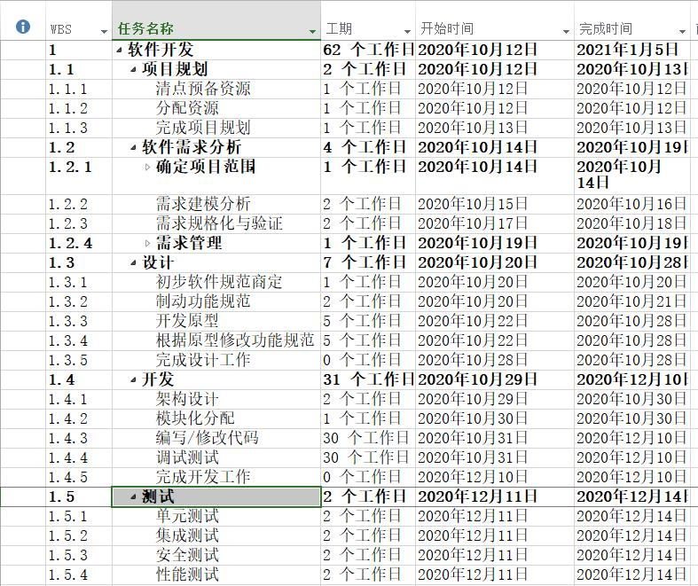
典型问题
架构设计为什么在开发里面？
需求管理为什么是1个工作日？
“完成设计工作”0个工作日是啥？
初步软件规范商定是啥？
调试测试在开发里面又是啥？

Slide 4
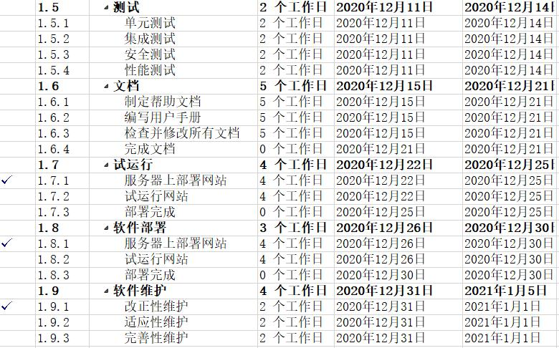
典型问题
这里的文档应该是什么文档？
部署完成是啥？
试运行和软件部署有啥差别?
软件维护时间为啥这么短？

Slide 5
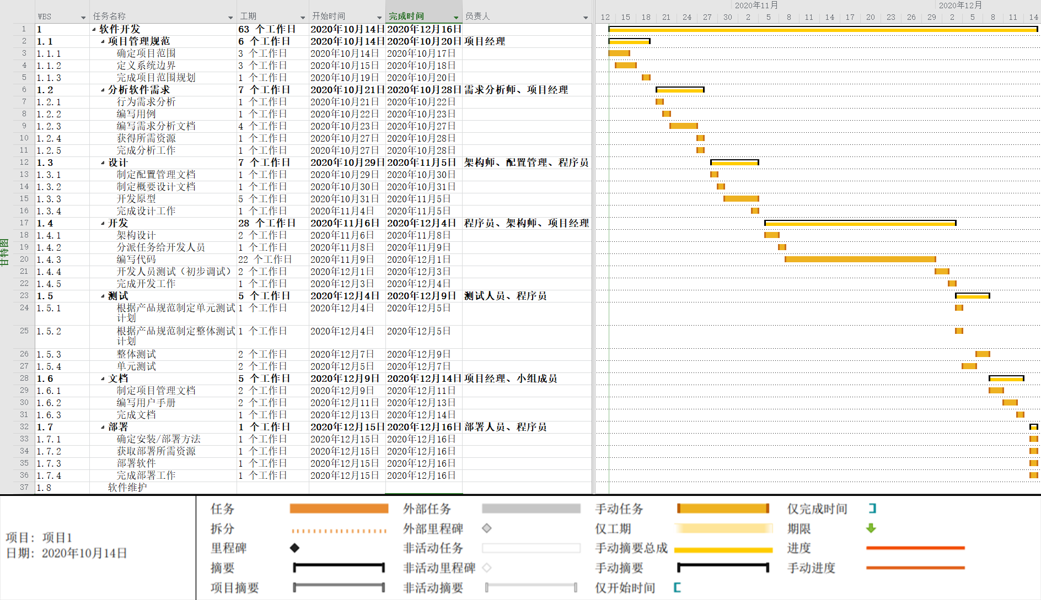
典型问题
整体测试是啥?
整体测试为啥在单元测试之前？
为啥12月9日才开始制定项目管理问文档？
开发原型是验证需求的，还是验证设计的？

